Slide 1
눈에 보이는 기능
공지사항게시판
관리자페이지
자유게시판
회원가입
신고게시판
-데이터/정보 오류 신고
로그인
경기일정/결과게시판
→ 분석 정보 연계
승부예측
내정보
분석 정보
팀 정보(게시판)
선수 정보(게시판)
통계기록실
역대관중현황
관련 지식(용어등) 게시판

Slide 2
공지사항게시판
목록
검색
입력(권리자 권한)
삭제(관리자 권한)
내용 보기
댓글 추가
내용 수정(관리자 권한)
Comment>
-신고기능 추가
-이미지 업로드 가능

Slide 3
자유게시판
목록
검색
입력
삭제
내용 보기
댓글 추가
내용 수정
Comment>
-신고기능 추가
-이미지 업로드 가능

Slide 4
신고게시판
-데이터/정보 오류 신고
목록
검색
입력
삭제(관리자 권한)
내용 보기
댓글 추가(관리자 권한)
내용 수정(관리자 권한)
Comment>
-사용자도 볼 수 있는 신고 게시판
-하나의 글에 로그인 아이디 기준
신고가 10건 이상 되면 블락처리

Slide 5
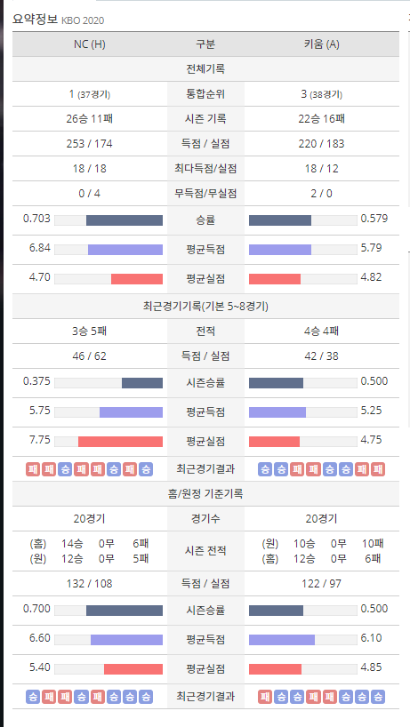
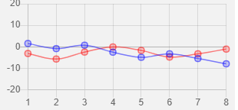
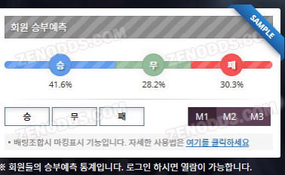
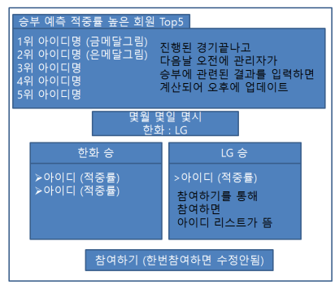
경기일정/결과게시판
→ 분석 정보 연계
경기 일정 목록
내용보기
Comment>
승부예측 관련)
-포인트(총합점수)제 운영
맞추면 +2 틀리면 -1
승부예측

Slide 6
경기일정/결과게시판
→ 분석 정보 연계
경기 결과 목록
내용보기
경기 후기 댓글
Comment>
평균 득점, 실점에 대한
정보는 크롤링X, 우리가 계산
승부결과

Slide 7
팀 정보게시판
팀 기본 정보
통산 기록
시즌 기록
해당 팀 경기 일정/결과 목록
Comment>
팀 순위 리스트 -> 팀클릭 -> 팀 상세 정보
팀 순위 리스트에는 팀순위와 관련된 세부 지표 몇개를 보여준다.
그 지표는 카테고리 필터 기능이 가능하다

Slide 8
선수 정보게시판
팀목록
팀,코치 정보 간단히
선수목록
선수 만
선수 프로필
통산 기록
시즌 기록
출전 목록(/실적)
Comment>
팀 감독, 코치 정보는 팀목록에 간단히
선수 목록에는 선수만
선수평가 (별점과 댓글) 기능 추가

Slide 9
회원가입
로그인
내정보
팀/선수 즐겨찾기 목록
Comment>
로그인,회원가입 관련 추가 )
-아이디 / 비밀번호 찾기
-이메일 인증
내정보 관련 추가)
내정보 수정
승부예측 참여이력
내가 쓴글 리스트 (댓글제외)
회원 탈퇴
My Team 경기 일정/결과
야구게임 추가??

Slide 10
통계기록실
역대관중현황
관련 지식(용어등) 게시판
Comment>
사용자는 조회 검색만 가능 함
야구지식 관련 자료 :
세이버메트릭스 컬럼
- 관리자가 직접 입력방식
역대관중현황
입력/수정(권리자 권한)
비만율과 성적관계
지식 게시판
목록
검색
입력(권리자 권한)
삭제(관리자 권한)
내용 보기
댓글 추가
내용 수정(관리자 권한)

Slide 11
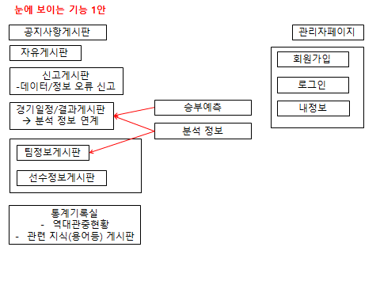
관리자페이지
자유게시판 등록/조회/삭제
공지사항 등록/조회/삭제
신고게시판 등록/조회/삭제
경기일정/결과게시판
등록/조회/수정
회원정보 조회/삭제/검색
DB DATA 조회/수정/삭제 (필요한가??)
신고게시판(관리자용) 조회
Comment>
-최근 등록된 글 5개 미만 보여줌
-방문자수/ 누적방문자수/ 회원수
등을 볼 수 있음
DBDATA 수정 페이지 만듦
회원목록게시판, 신고게시판 분리

Slide 12
눈에 보이지 않는 기능
DATA 수집
어디서?
무엇을?
어떻게?
언제?
DATA 분석
언제?
무엇을
어떻게?
DATA 예측
언제?
무엇을
어떻게?

Slide 13
승부예측게시판
목록
검색
입력(권리자 권한)
승부 예측 투표
내용 보기
댓글 추가

Slide 14
사이트맵
main page
로그인
회원가입
아이디 찾기
비밀번호 찾기
공지사항
경기 일정·
결과 게시판
팀 ·선수
정보 게시판
통계 기록실
관리자
내정보
경기 일정
경기 결과
팀 정보
선수 정보
역대 관중 정보
선수 비만도와
성과 통계 정보
야구 지식 정보
회원 관리
DB 관리
신고 글 관리
정보 조회/수정
회원 탈퇴
내가 쓴글 목록
승부예측 참여
자유 게시판
신고 게시판

